Slide 1
Spolupráce s experty se zkušeností na Fakultě sociálních studií v Ostravě
Markéta Čtvrtečková, Evžen Vojkůvka, Robin Štoček,

Slide 2
Kdo jsou konzultanti z praxe?
Konzultanti z praxe působí na Fakultě sociálních studií v Ostravě od června 2018.
Jde o skupinu lidí se zkušeností složité životní situace, kteří v současnosti nebo v minulosti využívali služby sociální práce.
Konzultanti z praxe působí ve výuce jako spolu-lektoři.
Se studenty sdílí své životní příběhy pomocí metody storytellingu, živé knihovny, imaginativních persón či skrze techniky divadla utlačovaných.
Ve společných diskusích pomáhají studentům identifikovat potřeby lidí v těžké životní situaci, se kterými se studenti ve své praxi setkají a překonávat stereotypní představy o určitých cílových skupinách.

Slide 3
Konzultanti přinášejí zkušenosti z oblasti:
duševního zdraví,
závislostí,
života s mentální anorexií,
sexbyznysu,
pěstounské péče,
institucionální péče,
bezdomovectví,
výkonu trestu odnětí svobody,
života chudých seniorů,
atd.

Slide 4
Teoretická východiska
Zdroje vědění v sociální práci
  Výzkum, uživatelé služeb, sociální pracovníci (Humphreys a kol., 2003)
  => co-production
  Vycházíme z kritické pedagogiky (P. Freire), kritické sociální práce (K. Healey, M. Ledwith), poststrukturalismu (M. Foucault), a kritického realismu (M. Archer, A. Giddens, P. Berger, T. Luckmann)
Spoluvytváření skrze participaci
  Občanský model participace dle Johnson (Adams, 2008)
    Prosazování lidských práv a demokracie
    Dosahování posunu moci/ zplnomocnění
    Dosahování rovnosti
    Posilování občanství
    Udržování veřejné odpovědnosti

Slide 5
Přínosy spolupráce s konzultanty z praxe
Pro studující:
  Hlubší porozumění perspektivně klientů
  Nabourávání zažitých stereotypů
  Rozvoj respektu vůči různým životním cestám a rozhodnutím
  Budování profesní identity
  Přijetí hlasu „klientů“ jako rovnocenných partnerů a zdroje vědění
Pro vyučující:
  Možnost pracovat s reálnými a autentickými příběhy
  Nové možnosti, jak si získat pozornost studentů
  Inspirace k reflexi vlastní praxe

Slide 6
Pro experty se zkušeností
  Rozvoj sociálních kontaktů,
  zvýšení sociálního statusu,
  získání placené práce,
  seberozvoj a individuální zplnomocnění,
  získání pocitu smysluplnosti vlastní činnosti,
  změna pohledu na univerzitní prostředí,
  práce na zpracování vlastních zkušeností.

Slide 7
Rizika spolupráce s experty se zkušeností a jak jim předcházíme
Posilování stereotypů,
retraumatizace experta se zkušeností či sekundární traumatizace studentů,
„poučování“ studentů namísto sdílení vlastní zkušenosti.
Co pomáhá?
  Důkladná příprava konzultantů do výuky – zpracování příběhu, seznámení s vyučujícím a obsahem přednášky, příprava vyučujících na spolupráci s konzultantem, příprava studentů na přítomnost konzultanta ve výuce, reflexe se studenty, reflexe hodiny s konzultantem, supervize pro konzultanty...
  Chystáme sebepodpůrnou skupinu pro studenty se zapojením expertů se zkušeností.

Slide 8
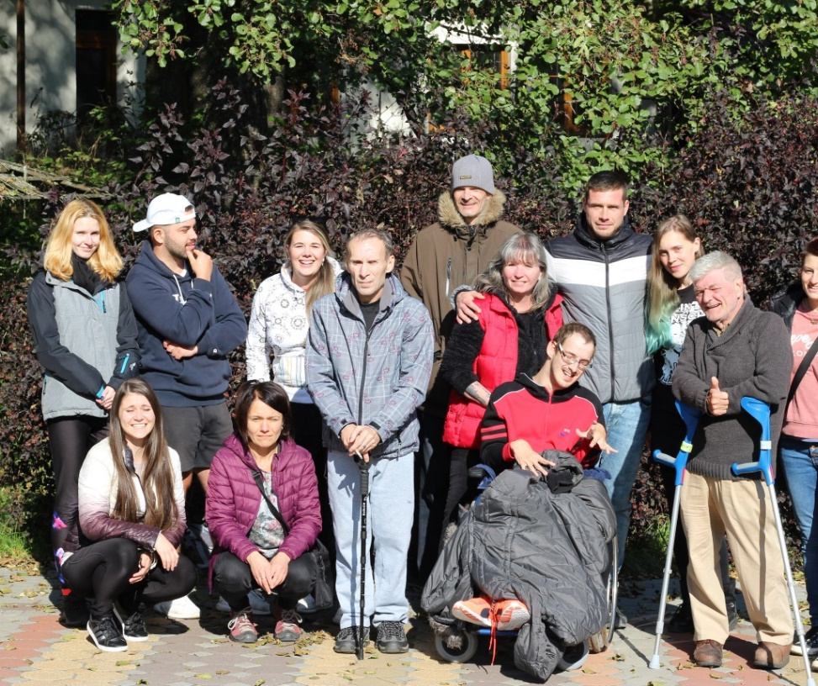
Činnosti expertů na FSS OU
Výuka
Vzdělávací víkendy
Online formát – videa
Workshopy pro obce
Pravidelná setkávání skupiny na fakultě
Aktivity pro veřejnost

Slide 9
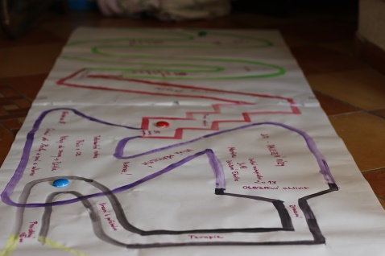
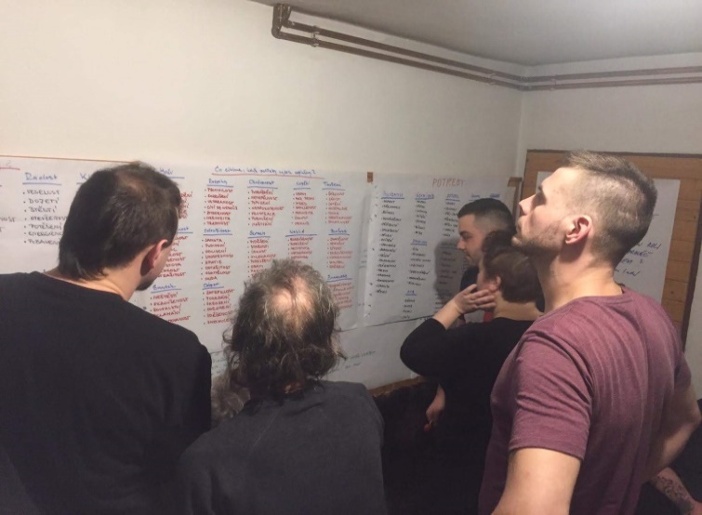
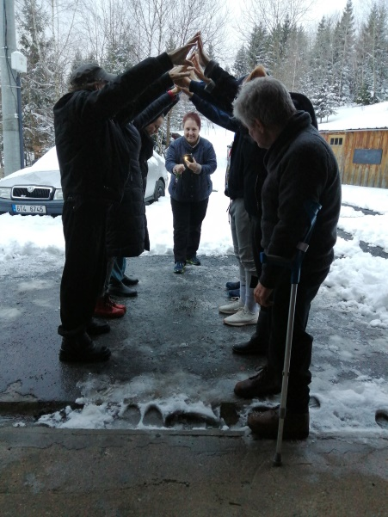
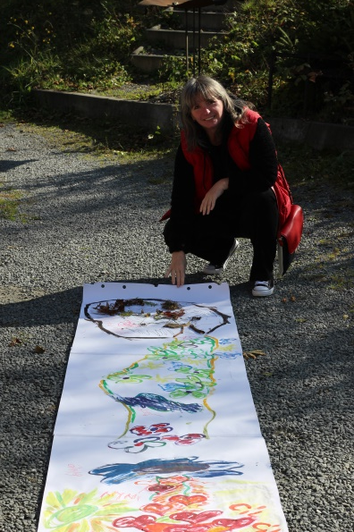
Výjezdy
Červen 2018 Horní Bečva – týdenní výcvik ve storytellingu.
Červenec 2019 – Visalajka – víkendový storytellingový refresh.
Leden 2020 Horní Bečva – víkendový výcvik ve formátu živé knihovny.
Říjen 2021 Dolní Moravice – víkendový storytellingový refresh a strategické plánování,
Leden 2023 Dolní Bečva – evaluace fungování skupiny, inovace dvou předmětů

Slide 10
Výuka
V aktuálně jsou konzultanti zapojeni ve 13 kurzech.
V roce 2021-2022 odučili 88 hodin.
Spolupracujeme s 9 experty se zkušeností.
Pravidelná zářijová setkání vyučujících a konzultantů.

Slide 11
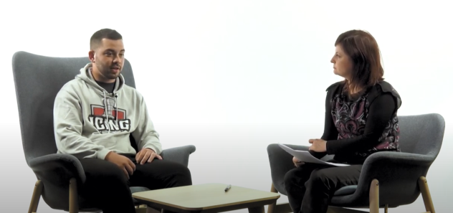
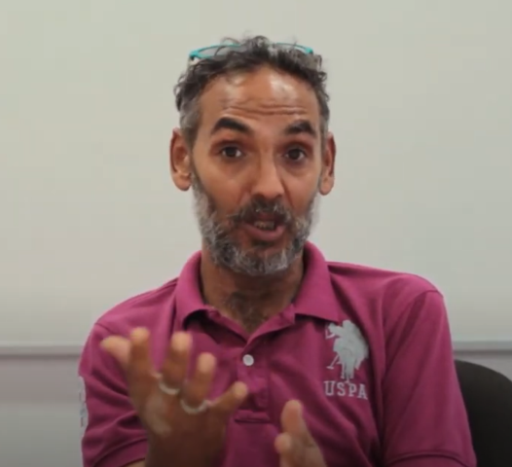
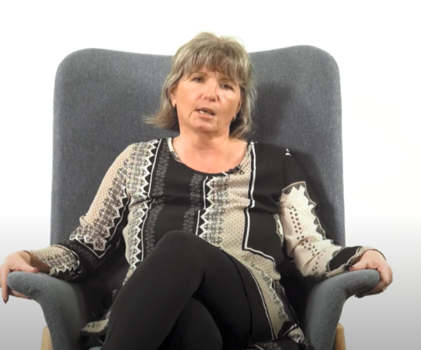
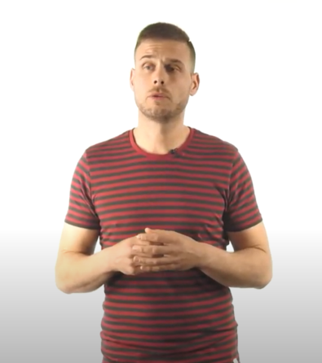
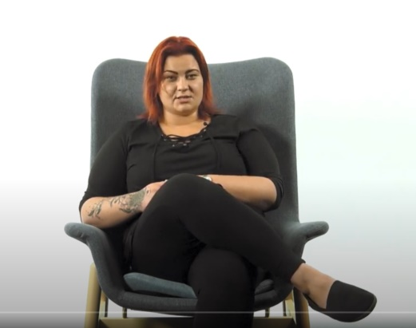
Online formát - videa
Vzniklo 27 výukových videí v době covid pandemie.
Způsob jak zachovat příběhy konzultantů i poté, co svoji činnost na FSS ukončí
Skvěle se osvědčila v době distanční výuky.

Slide 12
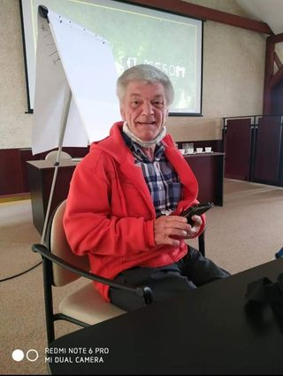
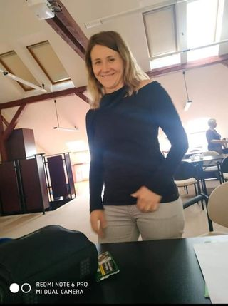
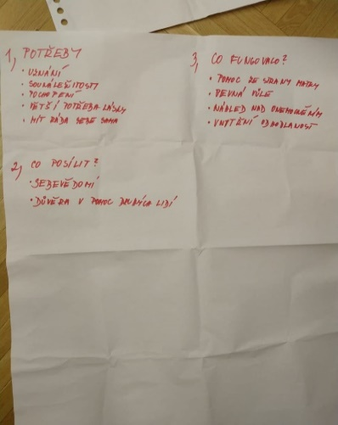
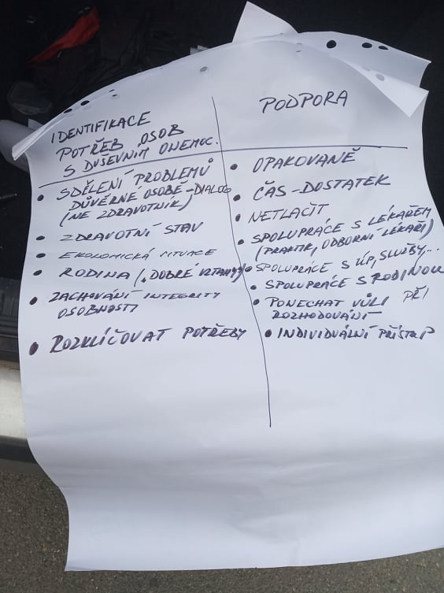
Workshopy pro obce (2020 - 2021)
9 workshopů v 9ti obcích Moravskoslezského kraje.
Zaměřeno na sociální pracovníky obcí.
Cíl: změnit proces komunitního plánování v obcích.
Formát živé knihovny + diskuse kolem potřeb vybraných cílových skupin.

Slide 13
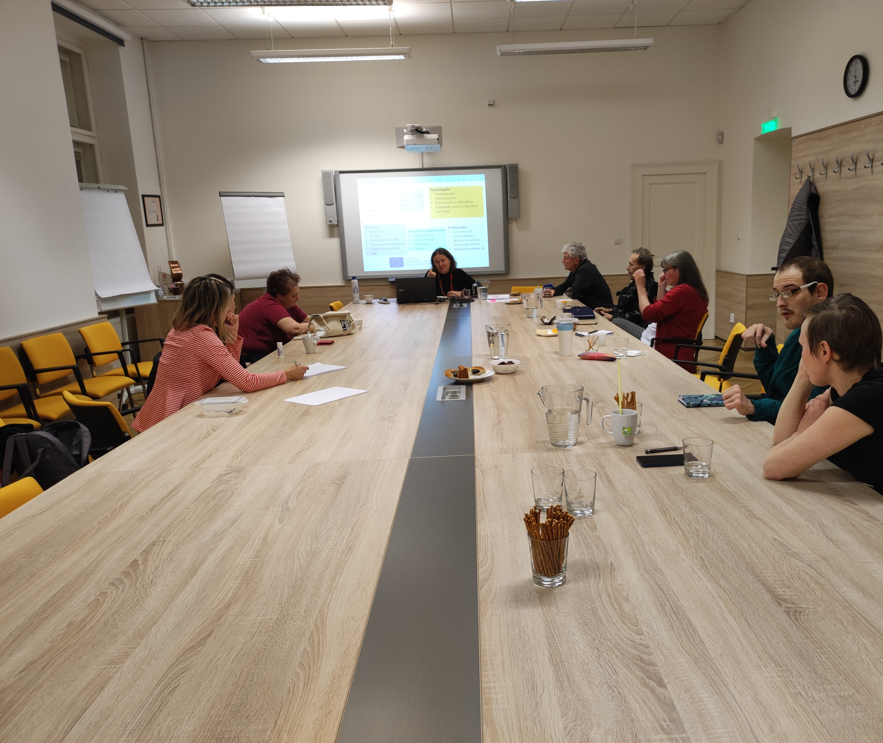
Fungování skupiny
Setkání expertů a koordinátorů skupiny 1x/měsíc
Koordinace: 2 studenti a 2 akademici
Strategické plánování 1x/rok
Pravidelné supervize
4 na trauma zaměřené workshopy pro experty, 1 pro učitele (v roce 2022)
V roce 2020 – finalisté ceny Sozial Marie Award (cena pro sociální inovace ve Střední Evrpě) (mezi 30 projekty z 300)
Erasmus+ projekt 2022 – 2024 – Strukturální zapojování žité zkušenosti do vzdělávání v sociální práci.

Slide 14
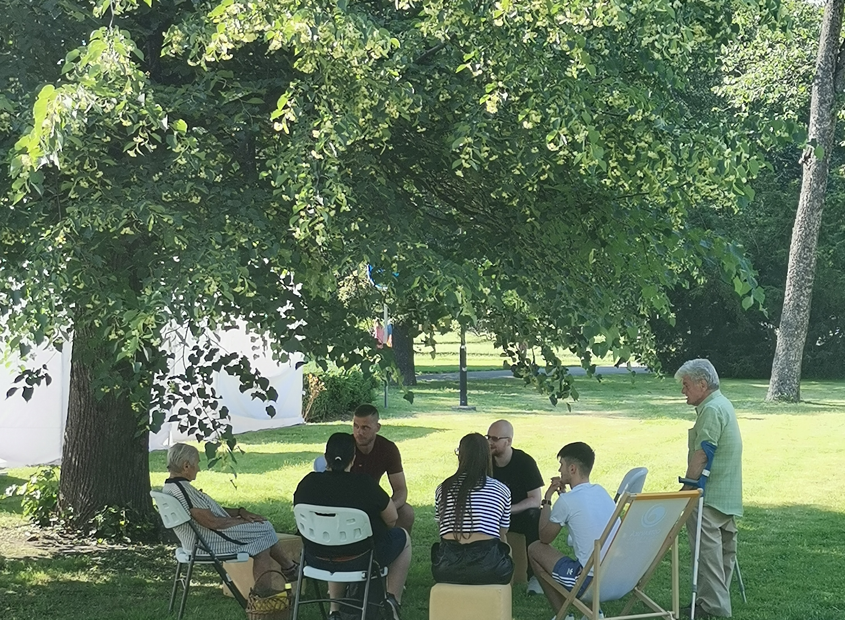
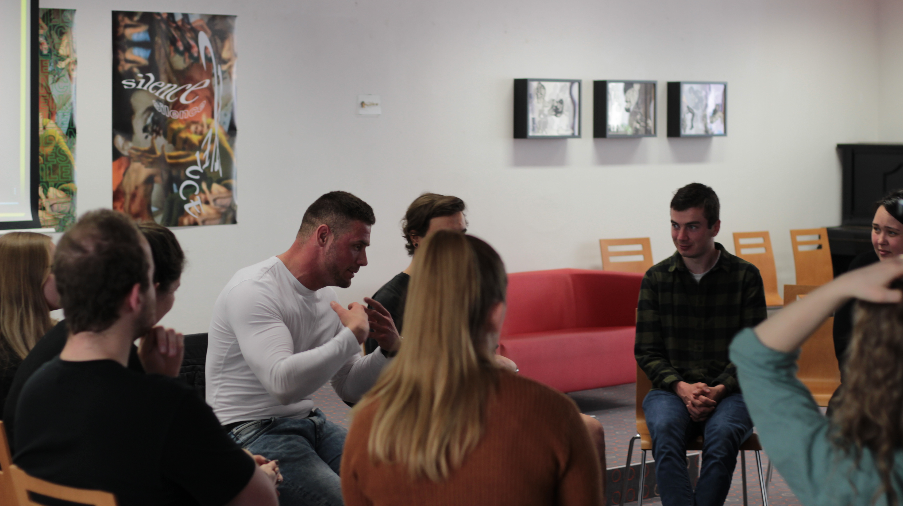
Další aktivity
Workshopy pro studenty Pedagogické fakulty (Masarykova Univerzita, Brno) (2022, 2023)
- Formát živé knihovny
Veřejná akce „Lidé lidem“ (2022)
- Formát živé knihovny

Slide 15
Kontakt:
Katedra Sociální práce
Eliška Černá
Českobratrská 16
701 03 Ostrava
e-mail: eliska.cerna@osu.cz

